Slide 1
得医治的信心，有什么特征？
可5:21-43
CY

Slide 2
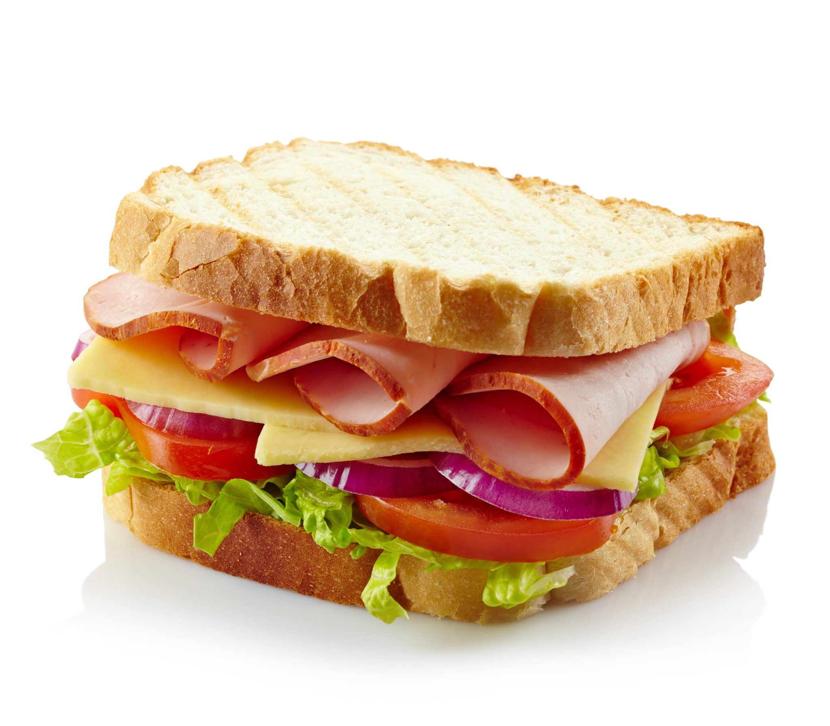
简介：马可式“三明治” (Markan sandwich)
 | 睚鲁女儿得医治 (vv. 21-24, 35-43) | 血漏妇人得医治 (vv. 25-34)
跪拜耶稣 | 睚鲁 …就俯伏在他脚前 (v. 22) | 那女人 …来俯伏在耶稣跟前 (v. 33)
渴望得痊愈 | 使她痊愈，得以活了 (v. 23) | 就必痊愈 (v. 28)
12年 | 闺女已经十二岁了 (v. 42) | 有一个女人，患了十二年的血漏 (v.25)
耶稣触碰/被触碰, with不洁净/死的人 | (耶稣)就拉着孩子的手 (v. 41) | (那女人)摸耶稣的衣裳 (v. 27) ( Bleedingwoman1)

Slide 3
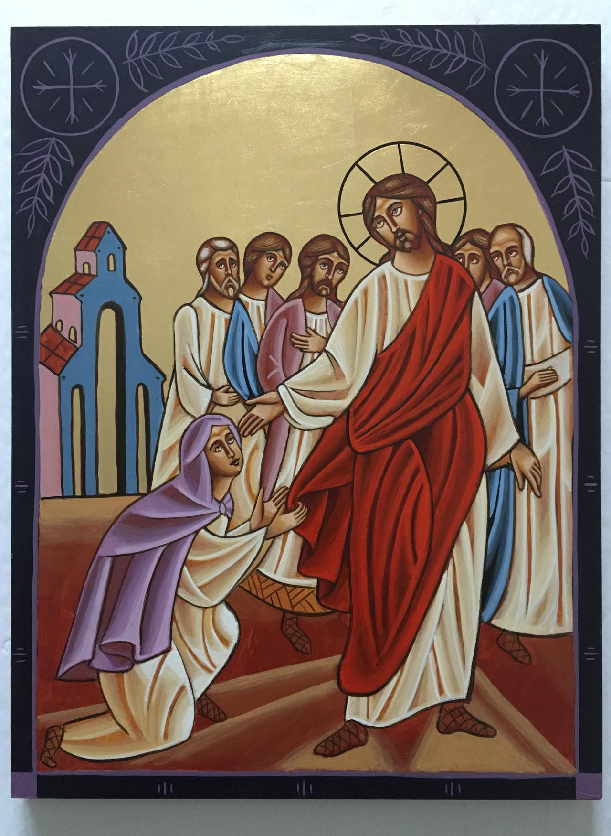

简介：马可式“三明治”

Slide 4
简介：马可式“三明治”
 | 睚鲁女儿得医治 (vv. 21-24, 35-43) | 血漏妇人得医治 (vv. 25-34)
立即(εὐθὺς)的医治 | 那闺女立时起来走 (v. 42) | 于是她血漏的源头立刻干了 (v. 29)
人们误解/抗拒耶稣 | 他们就嗤笑耶稣 (v. 40) | 门徒对他说：“你看众人拥挤你，还说‘谁摸我’吗？” (v. 31)
害怕恐惧 | 耶稣对睚鲁说：“不要怕，只要信！” (v. 36) | 那女人知道在自己身上所成的事，就恐惧战兢 (v. 33)

Slide 5
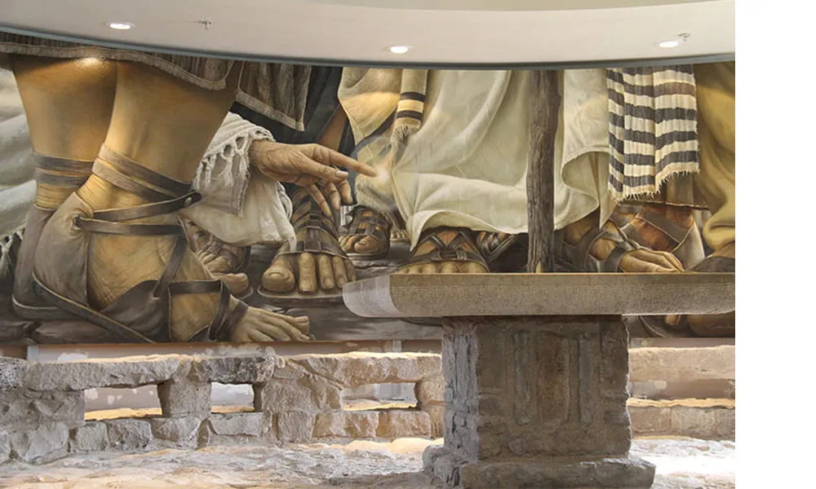
1. 得医治的信心需要认知：无论多困难，耶稣能医治
5:23 我的小女儿快要死了，求你去按手在她身上，使她痊愈（σωθῇ），得以活了。
5:28 意思说：“我只摸他的衣裳，就必痊愈（σωθήσομαι）。”
共通点#1：困难的处境。
共通点#2：得医治的渴望。
共通点#3：触碰耶稣。

Slide 6
2. 得医治的信心需要冒险
5:22-23 有一个管会堂的人，名叫睚鲁，来见耶稣，就俯伏在他脚前，再三地求他。
5:25, 27 有一个女人，患了十二年的血漏…… 她听见耶稣的事，就从后头来，杂在众人中间，摸耶稣的衣裳。
睚鲁：身份地位的冒险
犹太人会堂的领袖，或者长老；在社区中是显著的人物。

Slide 7
2. 得医治的信心需要冒险
5:22-23 有一个管会堂的人，名叫睚鲁，来见耶稣，就俯伏在他脚前，再三地求他。
5:25, 27 有一个女人，患了十二年的血漏…… 她听见耶稣的事，就从后头来，杂在众人中间，摸耶稣的衣裳。
利15:26-27 她在患漏症的日子所躺的床，所坐的物都要看为不洁净，与她月经的时候一样。凡摸这些对象的，就为不洁净，必不洁净到晚上，并要洗衣服，用水洗澡。
妇女：“见光死”的冒险
不被允许出现在人群；被社会边缘化了12年的女人。（图-下页）

Slide 8
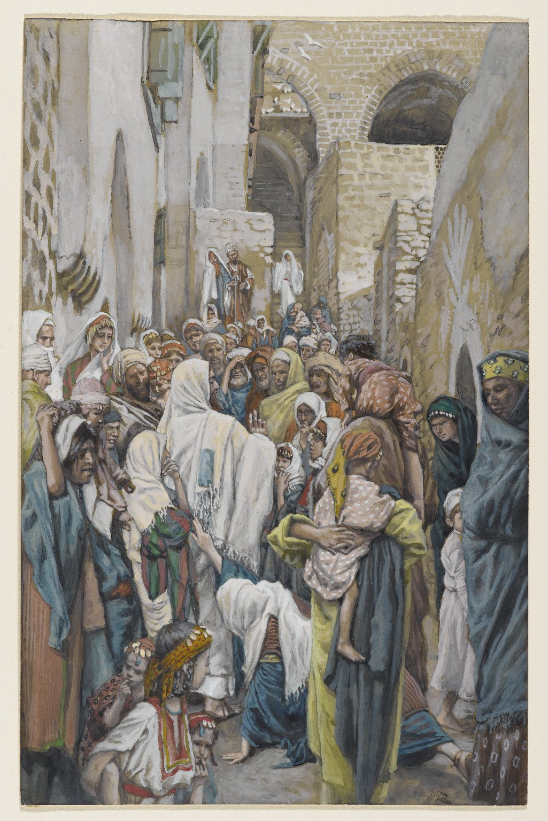
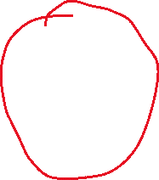

Slide 9
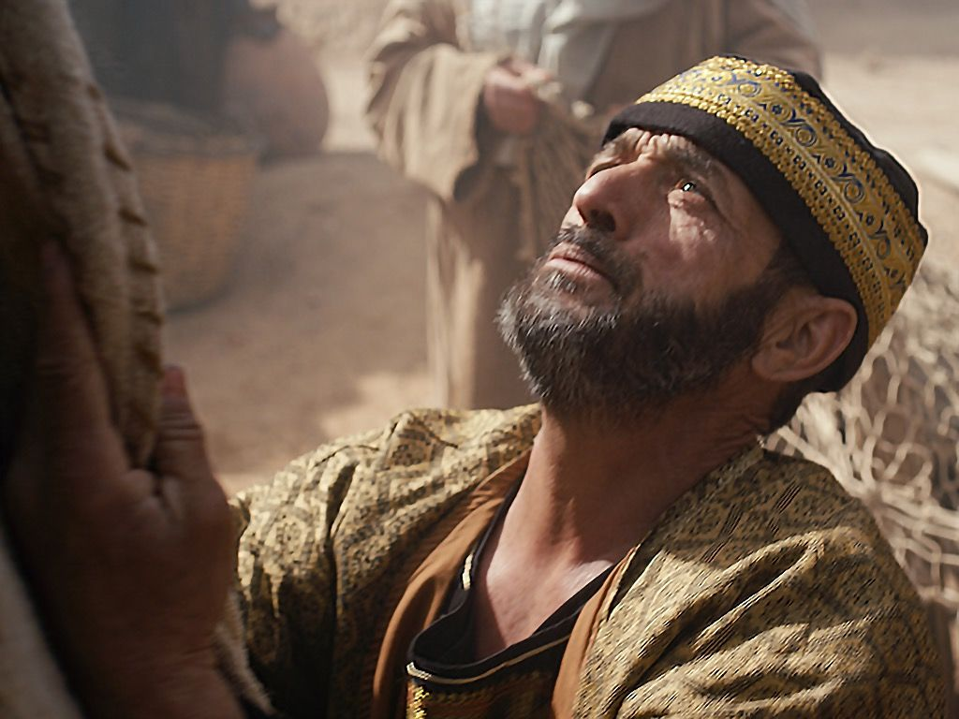
3. 得医治的信心需要面对和胜过惧怕
5:35-36 还说话的时候，有人从管会堂的家里来，说：“你的女儿死了！何必还劳动先生呢？” 耶稣听见所说的话，就对管会堂的说：“不要怕，只要信！”
5:33-34 那女人知道在自己身上所成的事，就恐惧战兢，来俯伏在耶稣跟前，将实情全告诉他。耶稣对她说：“女儿，你的信救了你，平平安安地回去吧！你的灾病痊愈了。”
不要怕（μὴ φοβοῦ）：停止继续害怕！
只要信（μόνον πίστευε）：持续的相信！

Slide 10
4. 得医治的信心不需要我们的外在条件
5:22-23 有一个管会堂的人，名叫睚鲁，来见耶稣，就俯伏在他脚前，再三地求他，说：“我的小女儿快要死了，求你去按手在她身上，使她痊愈，得以活了。”
7:25-26 有一个妇人，她的小女儿被污鬼附着，听见耶稣的事，就来俯伏在他脚前。这妇人是希腊人，属叙利腓尼基族。她求耶稣赶出那鬼离开她的女儿。
人人都可以来到耶稣面前求医治：
无论是一个社区中的显著人物、宗教领袖睚鲁，
还是一个被边缘化、贫穷无助、不洁净的妇人，
还是一个不被接纳的外邦妇人（可7:25）。

Slide 11
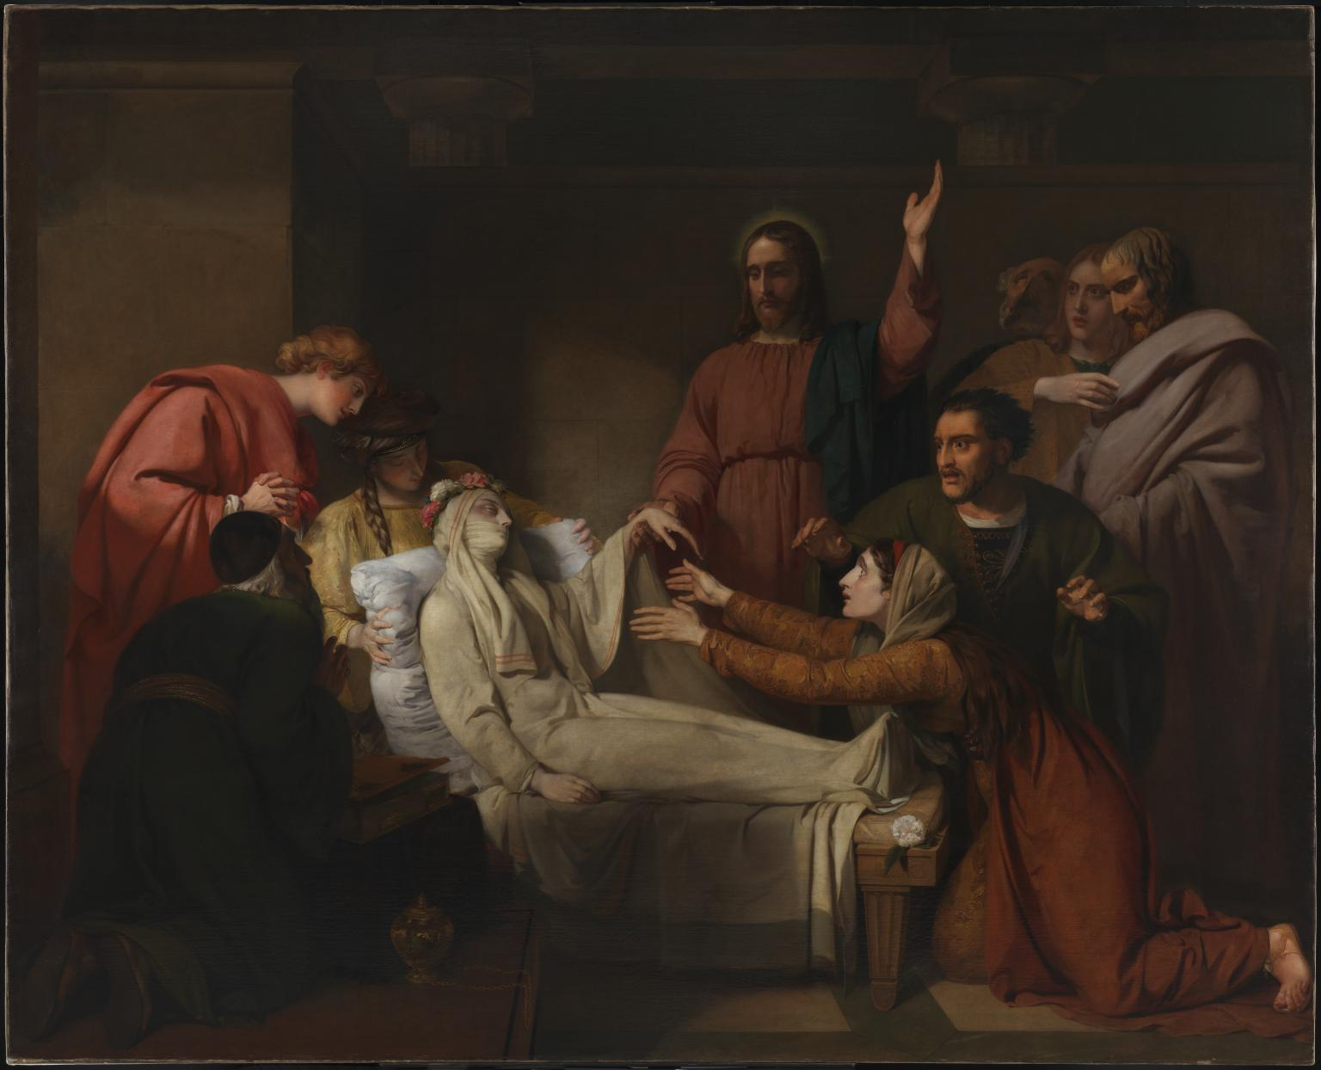
4. 得医治的信心不需要我们的外在条件
雅各书5:14-15，你们中间有病了的呢，他就该请教会的长老来，他们可以奉主的名用油抹他，为他祷告。出于信心（长老的信心）的祈祷要救那病人，主必叫他起来；他若犯了罪，也必蒙赦免。
——代求的能力。

Slide 12
总结：得医治的信心，有什么特征？
得医治的信心需要认知：无论多困难，耶稣能医治。
得医治的信心需要冒险
得医治的信心需要面对和胜过惧怕
得医治的的信心不需要我们的外在条件

